Slide 1
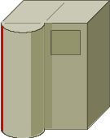

Routing case study 3
47.10.3.1/24
Svr
47.10.3.2/24
Static route
14 hosts
ISP
.193
200.200.200.192/30
50 hosts
Rc
RIP
.194
Rb
RIP
25 hosts
default route
Ra
RIP
45 hosts
55 hosts
Private address 192.168.10.0/24
Sinh viên chia địa chỉ mạng, tạo file mô phỏng với Packet Tracer và cấu hình thông mạng

